Slide 1

Pronósticos e incertidumbre electoral
Javier Aparicio
@javieraparicio
Diciembre 6, 2016

Slide 2
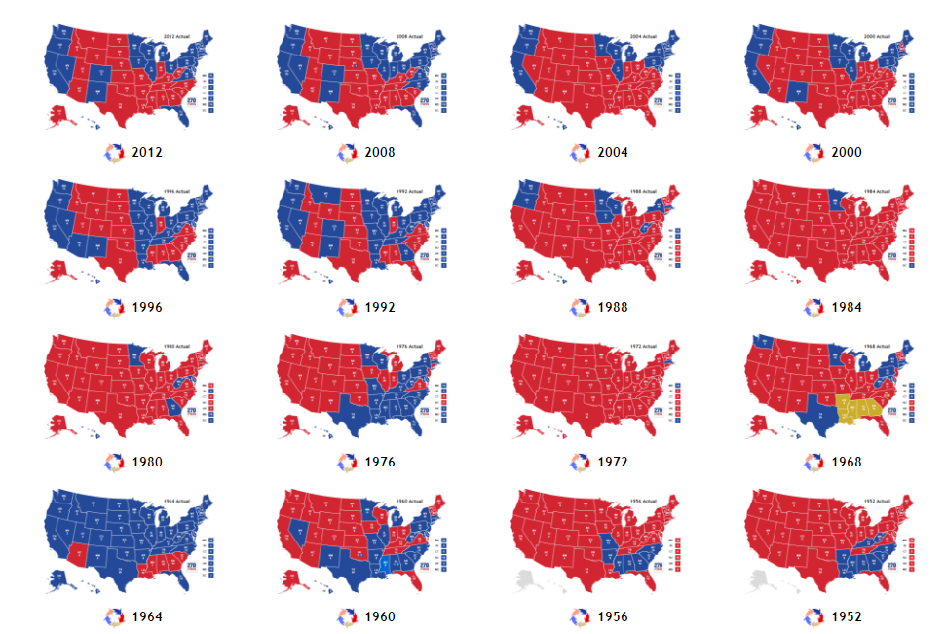
Un mapa cambiante: 1952 - 2012
270towin.com

Slide 3
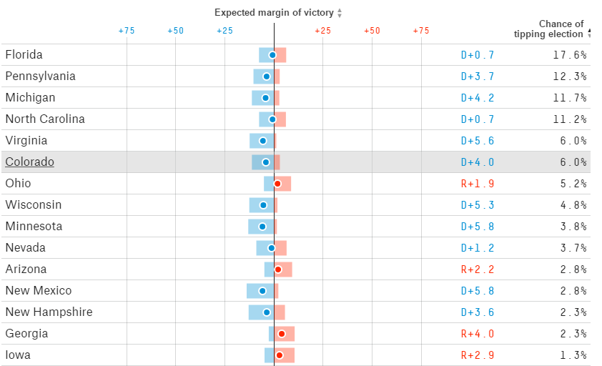
Swing states 2016

Slide 4
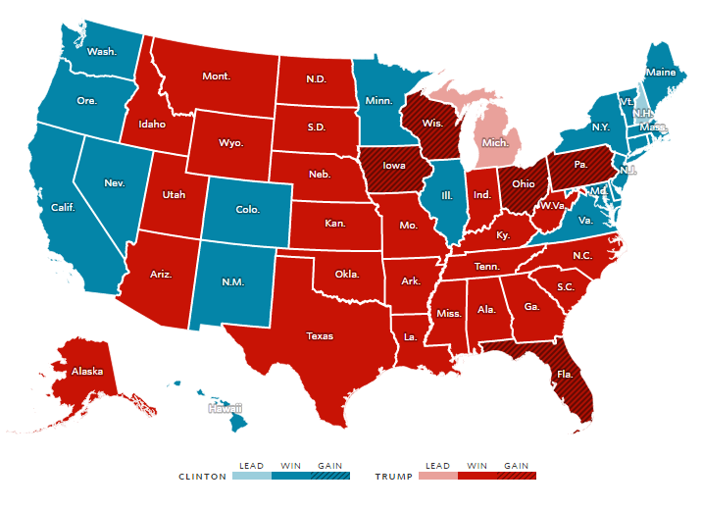
Mapa 8 noviembre 2016 por la noche
WSJ.com

Slide 5
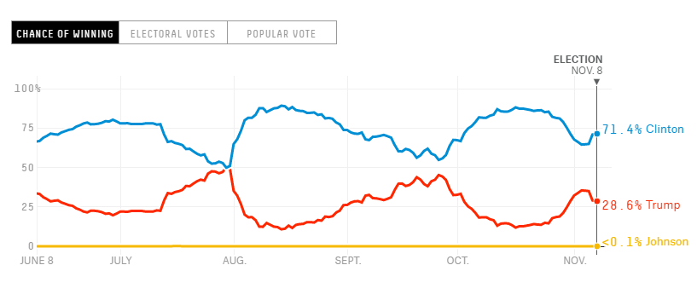
Pronóstico FiveThirtyEight: prob(victoria)

Slide 6
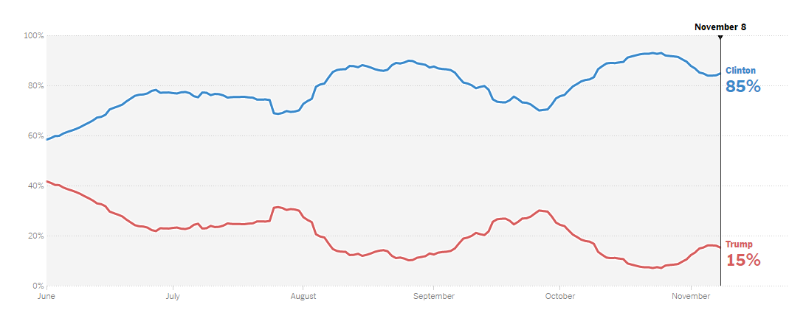
Pronóstico NYT/Upshot: prob(victoria)

Slide 7
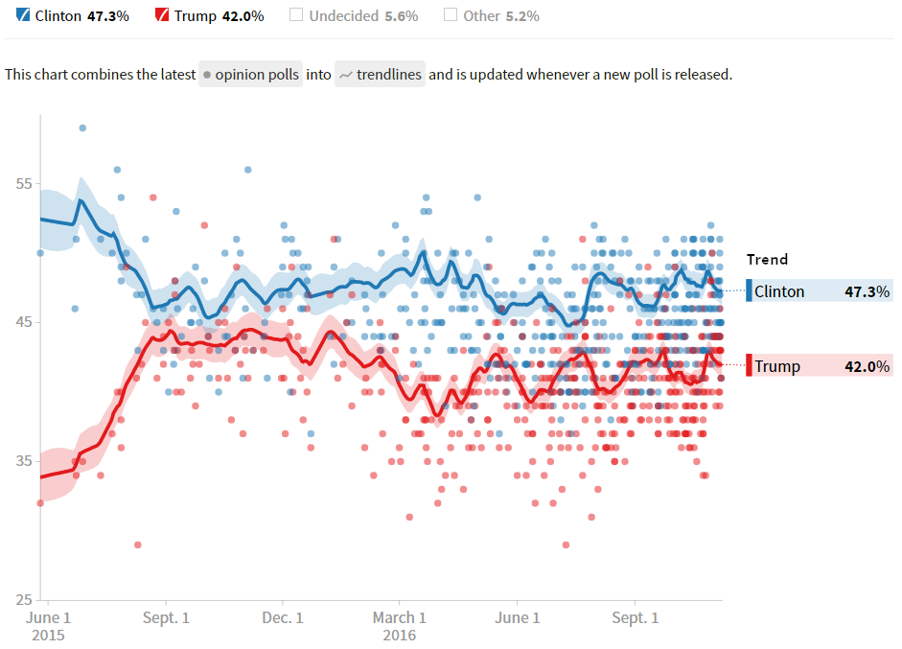
Pronóstico Pollster: voto nacional

Slide 8
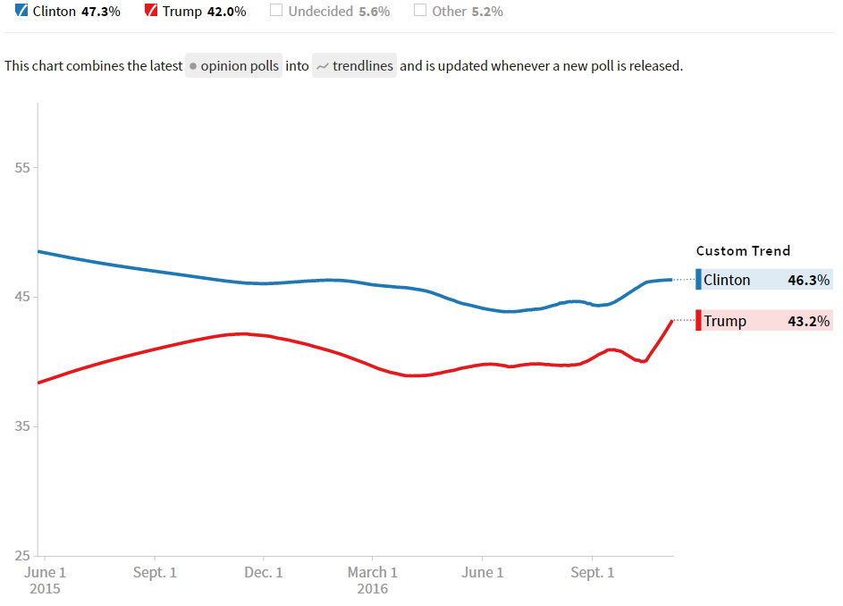
Pronóstico Pollster: voto nacional (suavizado)

Slide 9
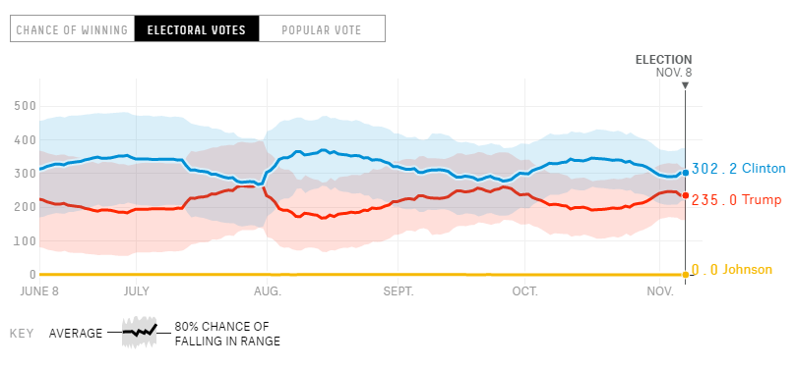
Pronóstico FiveThirtyEight: Colegio Electoral

